Slide 1



Comunidad Java Full Stack Nicaragua
2
+
2
+
Curso de Java
Quinta Sesión

Slide 2




Analista desarrollado
2
+
2
+
2
+
INSTRUCTOR
-Analista programador
-Administrador de bases de datos.
Ing. Jorge Abraham Torres.

Slide 3



AGENDA
2
+
2
+
2
+
2
+
TEMAS A DESARROLLAR
Concurrencia.
Persistencia.
Práctica

Slide 4
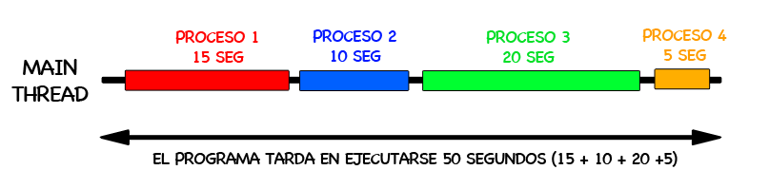
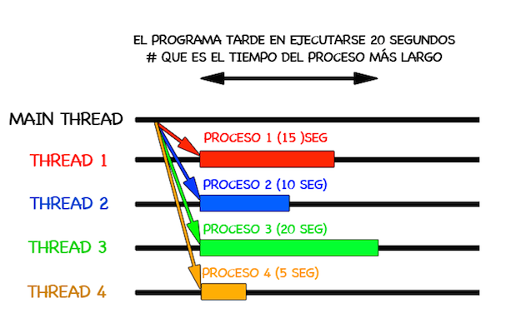
Hilos
2
+
2
+
2
+
2
+
Programa con un solo hilo
Programa multihilos

Slide 5
Hilos class en Java
* Programa: conjunto de instrucciones y datos. Es un ente estático. Un texto que indica qué hacer con unas variables.
* Proceso: es un programa en ejecución, un ente dinámico. Lleva asociado un estado de ejecución (registros, contador de programa, …:bloque de control de proceso).
* Dos procesos son concurrentes (hay multiprocesamiento) cuando haya un solapamiento de la ejecución de sus instrucciones.
* Tienen su propia pila, sus propios valores de registros y valor del contador de programa.
* El soporte para multiprocesamiento nos lo da el sistema operativo.
* En programación un hilo es un componente de un proceso.
* Un proceso tiene al menos un hilo, pero puede tener más.
* Permiten que un proceso haga más de una tarea a la vez.
2
+

Slide 6
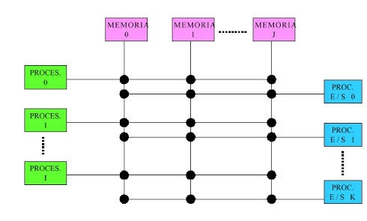
MULTIPROCESO vs. MULTIHILO en Java
2
+
Los procesos son entes pesados, situados en espacios de memoria diferentes.
▸ Dificultad de comunicación
▸ Lentitud en el cambio de contexto
Los hilos son entes ligeros, situados en el mismo espacio de memoria.
▸ Comparten espacio de memoria
▸ Tienen su propia pila, variables y CP
▸ Cambios de contexto más rápidos.
Administración de procesos

Slide 7
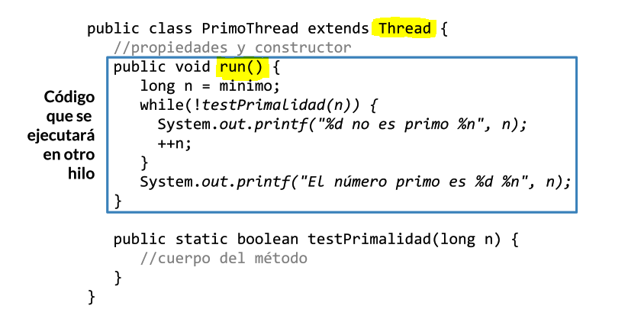
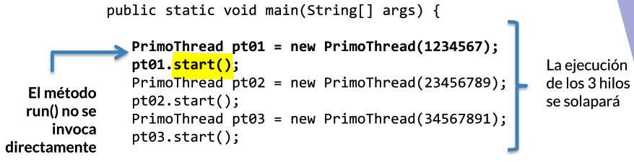
CLASE THREAD class en Java
▸ Cada hilo de ejecución de nuestras aplicaciones se asocia a una instancia de Thread.
Sus métodos básicos son: public void run(), public void start()
2
+

Slide 8
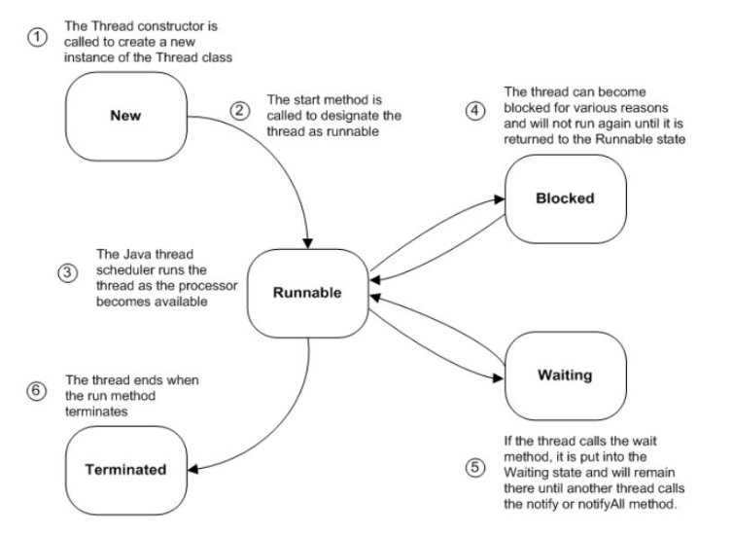
ESTADOS DE UN HILO EN
JAVA
New
Start
Runnable
Blocked
Waiting
Terminated
2
+

Slide 9
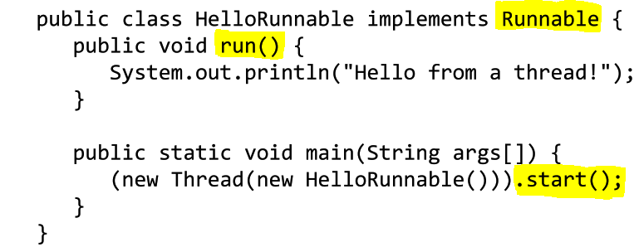
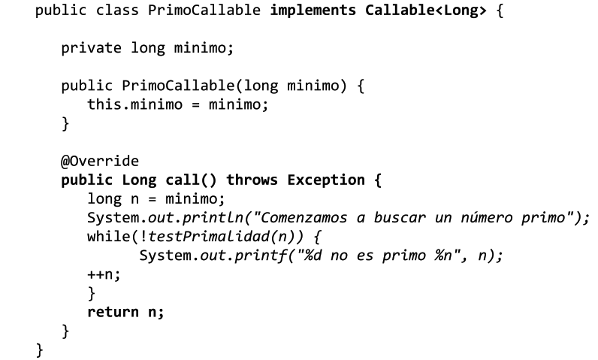
Otras OPCIONES de hilos en
JAVA
* RUNNABLE: Es un interfaz, si nuestra clase ya hereda de
una, no puede heredar de Thread la cual tiene un constructor
que permite pasar como argumento un Runnable.
* CALLABLE<V>: Es un Runnable que puede devolver un valor.
* EXECUTORs: Separar la administración de los hilos del resto de la aplicación.
Executor: soporta el lanzamiento de nuevas tareas, bajo demanda.
ExecutorService: añade a la anterior características que permiten administrar el ciclo de vida.
ScheduledExecutorService: añade a la anterior la posibilidad de ejecutar tareas periódicas.
2
+

Slide 10
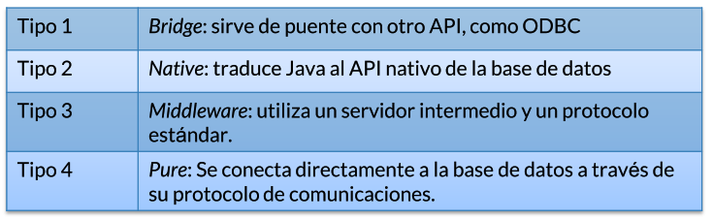
Conexión A BASES DE DATOS en
JAVA
*JDBC = Java DataBase Connectivity nos ofrece interfaces
*Conectividad con múltiples bases de datos de terceros a través de drivers
* Tipos de Drives
Lista de drivers disponibles para JDBC
http://www.oracle.com/technetwork/java/index-136695.html
Driver para Mysql (Connector/J 5.1)
https://dev.mysql.com/downloads/connector/j/5.1.html
2
+

Slide 11
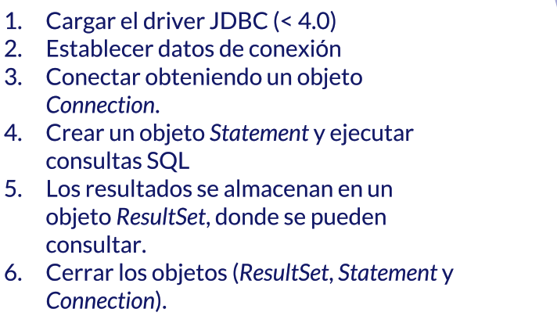
Tipos de conexión en
JAVA
DriverManager: nos permite conectar con una base de datos a través de una url jdbc.
DataSource: interfaz más avanzado, permite ser transparente a nuestra aplicación.
2
+
Pasos para
Conectarse
A una BD

Slide 12
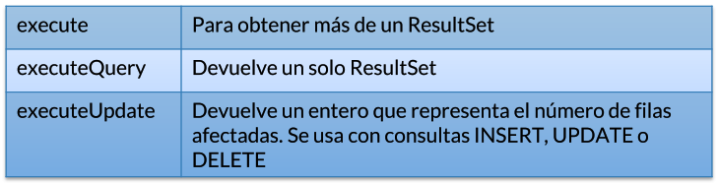
CONSULTAS Y RESULTADOS EN
JAVA
2
+
▸STATEMENT
*Nos provee de métodos para ejecutar consultas en la base de datos.
*Recibe las consultas como un String.
*Genera, tras la ejecución de una consulta, un objeto de tipo ResultSet.
▸ RESULTSET
* Recoge los resultados que devuelve una consulta.
* Tiene una estructura de cursor.
* previous, first, last , beforeFirst, afterLast , relative(int), abosulte(int)
* Podemos navegar fila a fila, extrayendo los resultados con los métodos getABC.

Slide 13
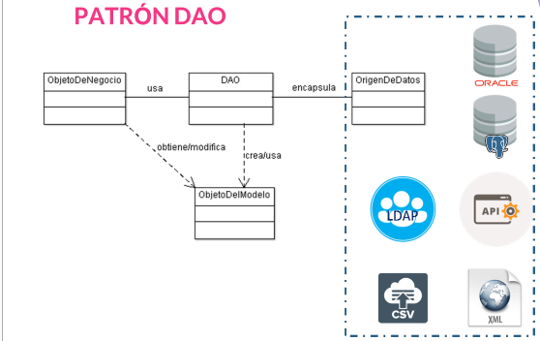
CONSULTAS Y RESULTADOS EN
JAVA
2
+
▸ PREPAREDSTATEMENT
*En lugar de contactaran los parámetros en una consulta SQL,
indicamos los «huecos» y posteriormente le asignamos los valores.
*JDBC se encarga de «precompilar» la consulta antes de enviarla, evitando código malicioso (inyección de SQL).

Slide 14
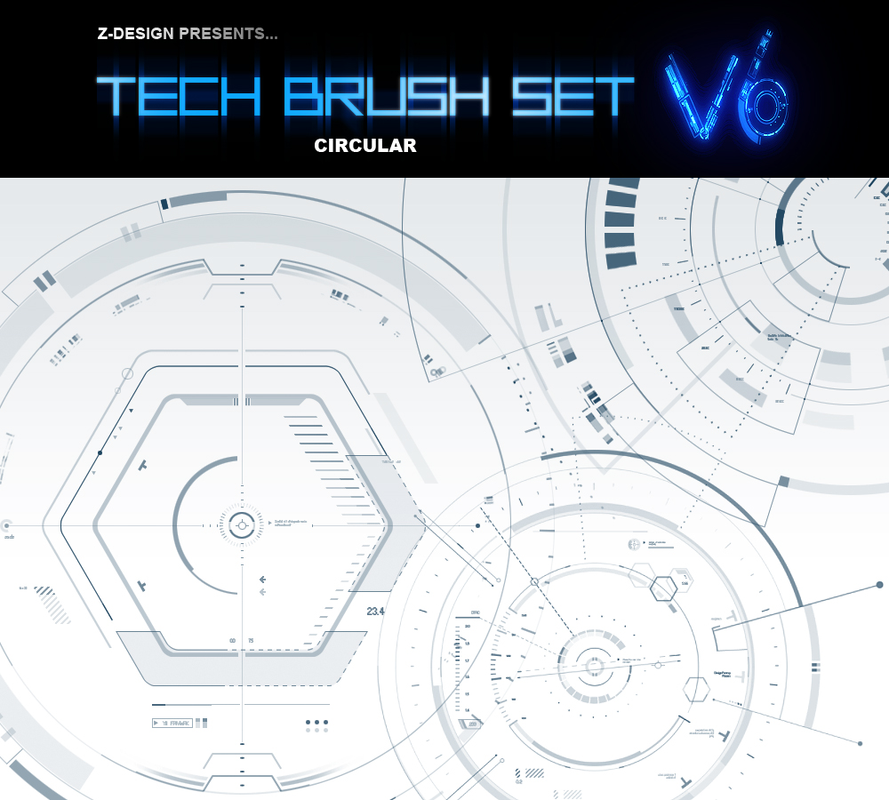
Practiquemos…
2
+
VAMOS AL IDE…
2
+
LET’S GO

Slide 15
¡MUCHAS GRACIAS!

